Slide 1

Mainz 25.01.2016
Hermann Obermeyer
SCHIMMEL IN WOHNUNGEN
Ursachen und Vermeidung

Slide 2
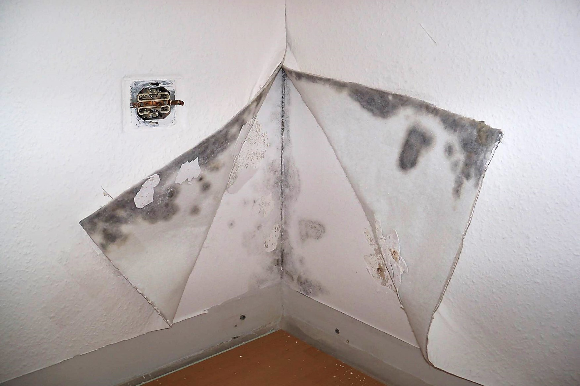
Schimmel hinter einer „Thermotapete“
Quelle: elvis Forum vzbv

Slide 3
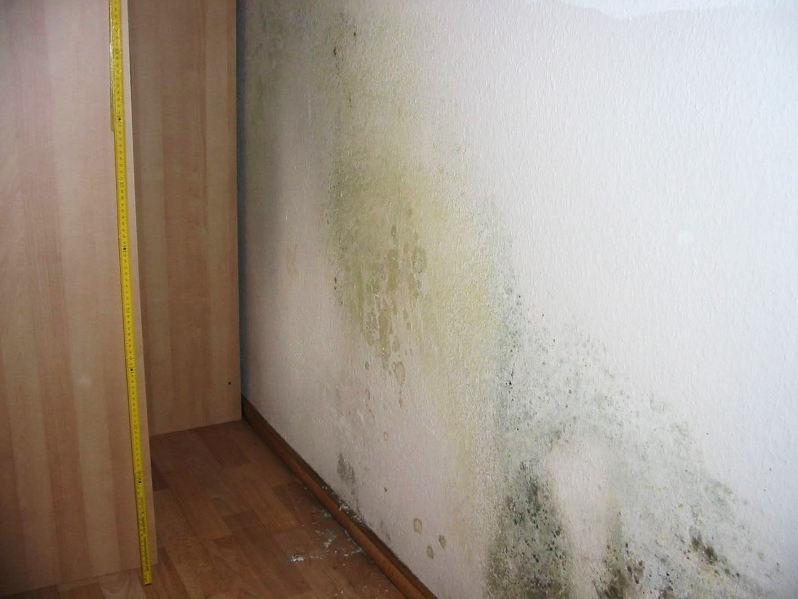
Schimmel
hinter
einem Schrank
http://www.youtube.com/watch?v=WM_vfhohBU0&feature=related
Quelle / Foto: Verband Privater Bauherren e. V.
www.energie-fachberater.de (Abdruck honorarfrei)

Slide 4
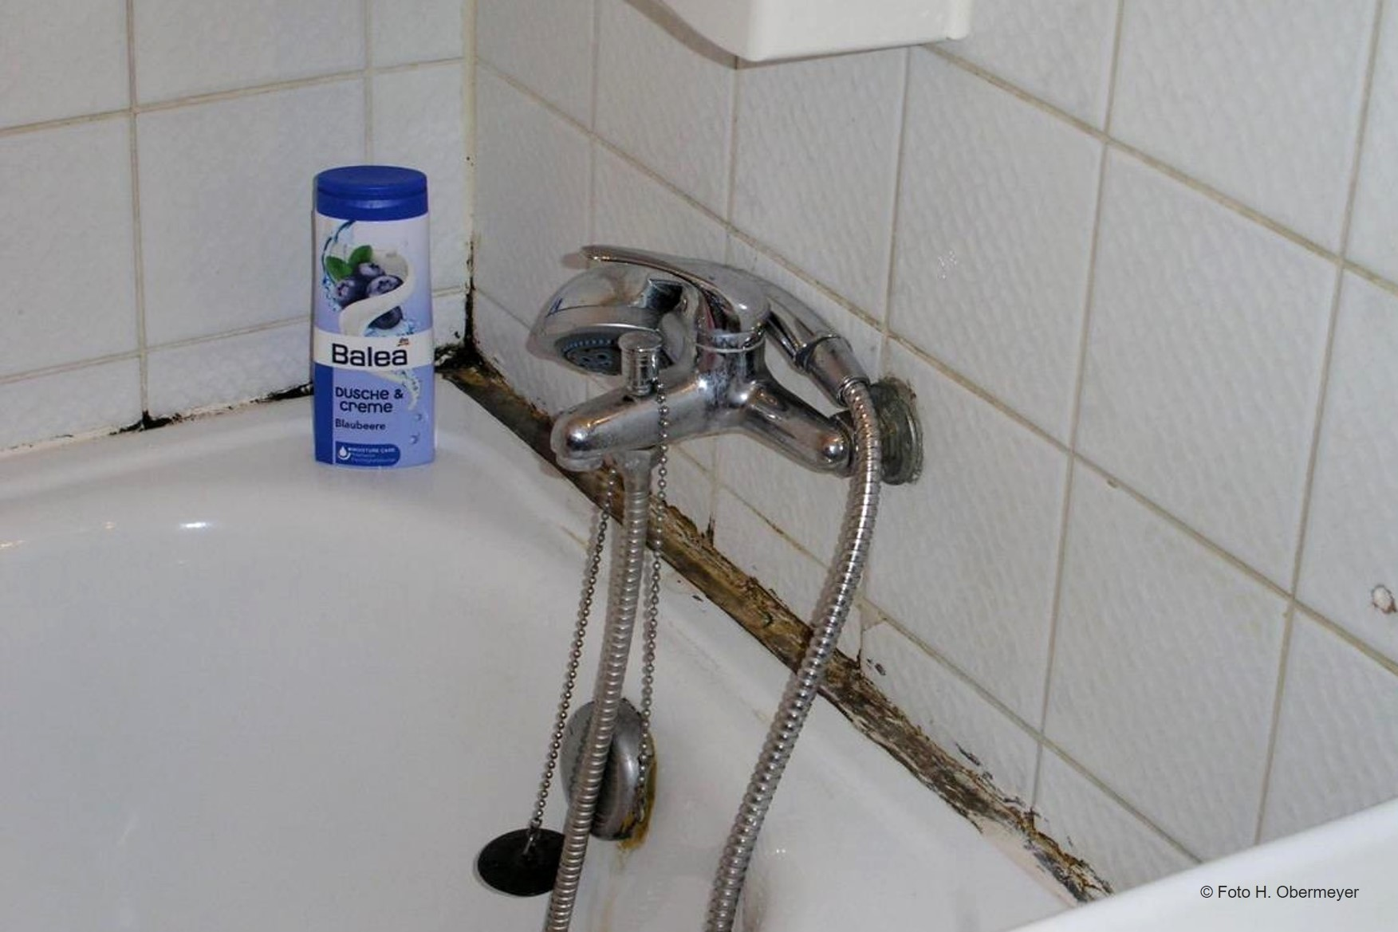
Schimmel in Sanitärfugen

Slide 5
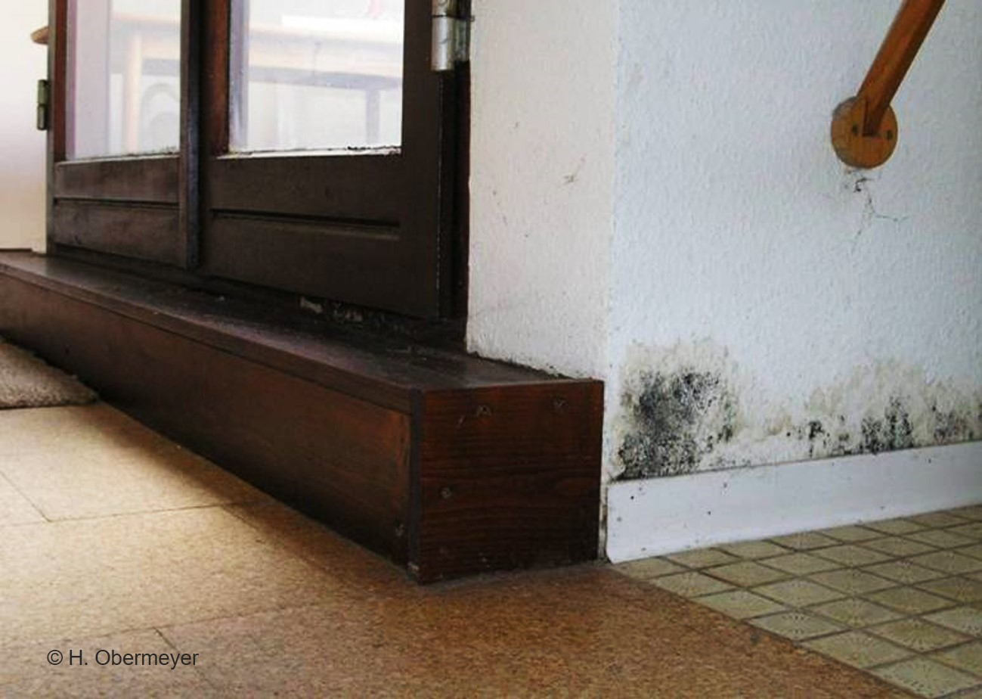
Schimmel an der Fußleiste
Dachterrasse

Slide 6
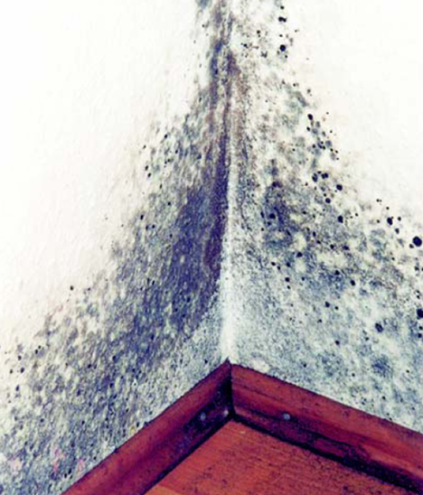
Schimmel an einer Außenwandecke
Wärmebrücke
Quelle: Helmut Künzel wksb 55/2006

Slide 7
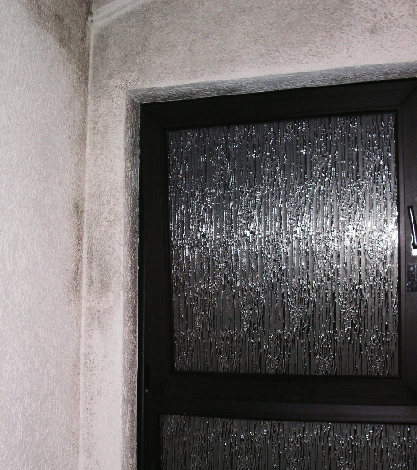
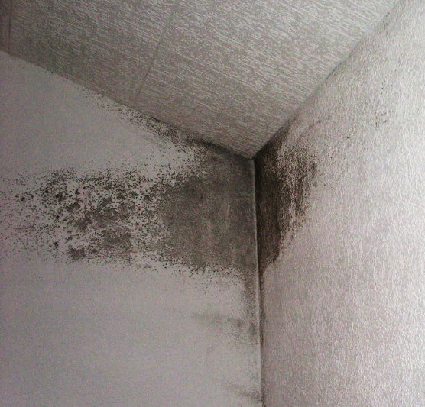
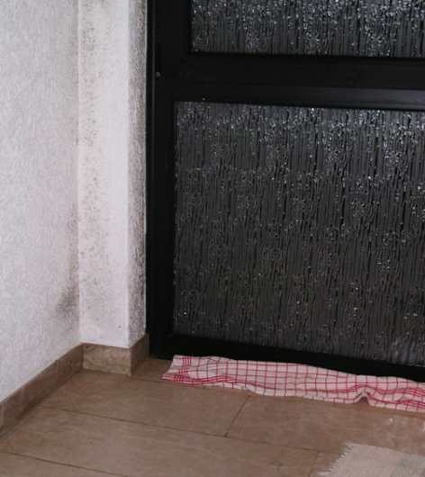
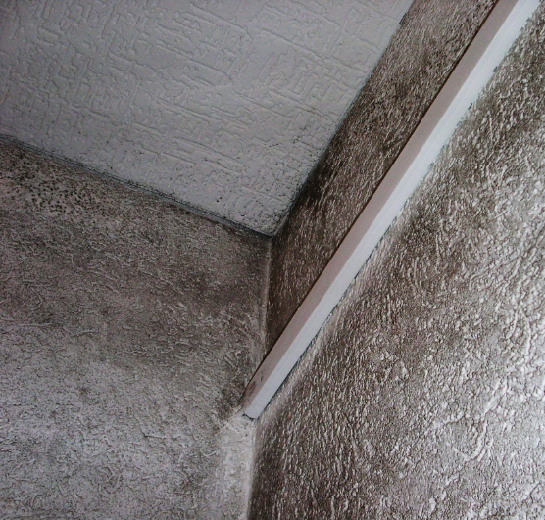
Schimmel
im
Treppenhaus
© Fotos H. Obermeyer

Slide 8
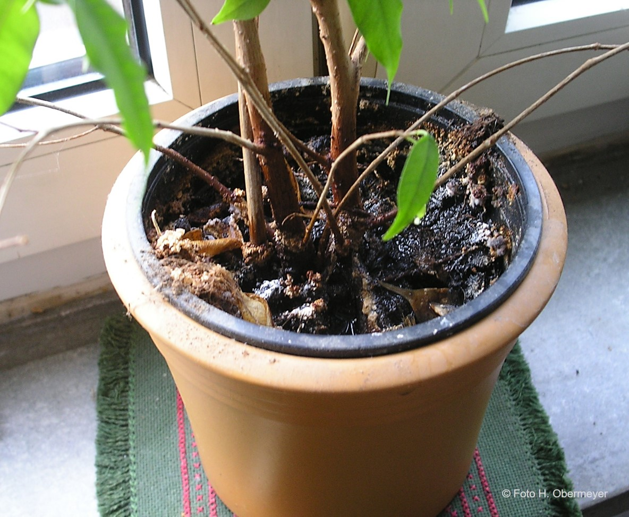
Schimmel
im
Blumentopf

Slide 9
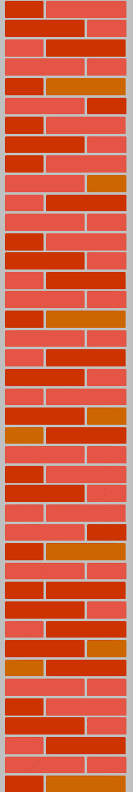
Sporen von Schimmelpilzen ...über 130.000 Schimmelpilzarten
immer und überall
außen und in Räumen
© HO

Slide 10
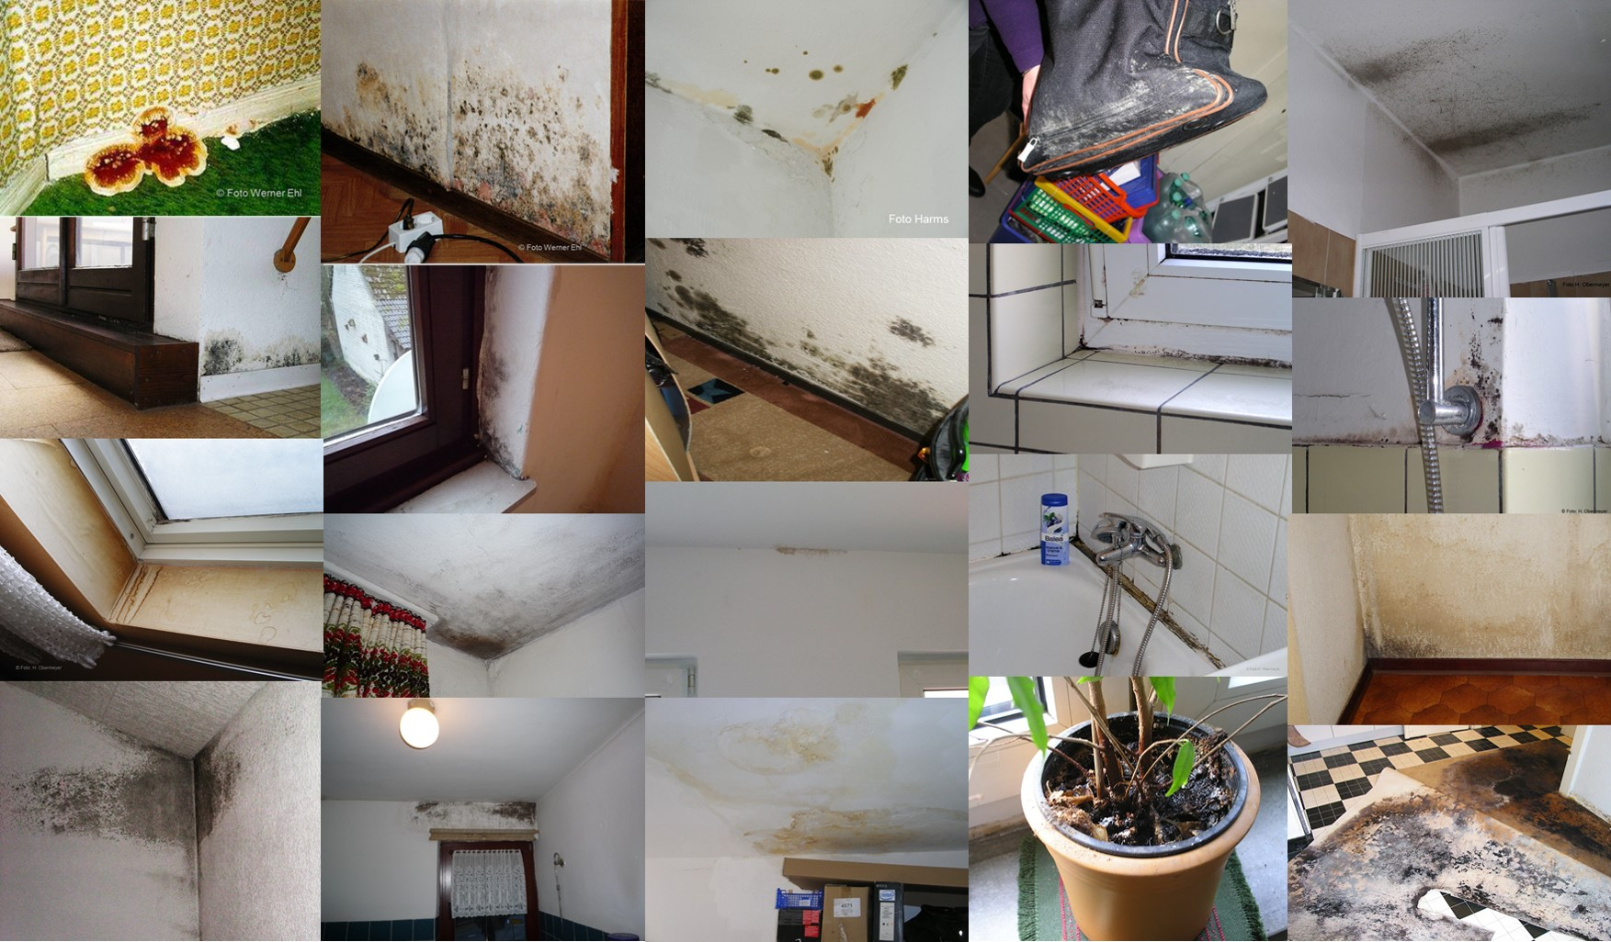
„Schimmelfreie“ Wohnungen ...gibt es nicht und hat es nie gegeben

Slide 11
Wachstumsbedingungen

Slide 12
Wachstumsbedingungen ...da, wo der Schimmel wächst!
…an der Oberfläche!
(auf Baumaterialien)
außen innen
© HO

Slide 13
Schimmelpilzbildung und vier Wachstumsvoraussetzungen
Es hat sich gezeigt, dass die wesentlichen
Wachstumsvoraussetzungen
Feuchte (an der Oberfläche)
Nährboden (Substrat)
Temperatur über eine bestimmte
Zeitperiode simultan am Ort vorhanden sein müssen,
um Pilzwachstum zu ermöglichen.

Slide 14
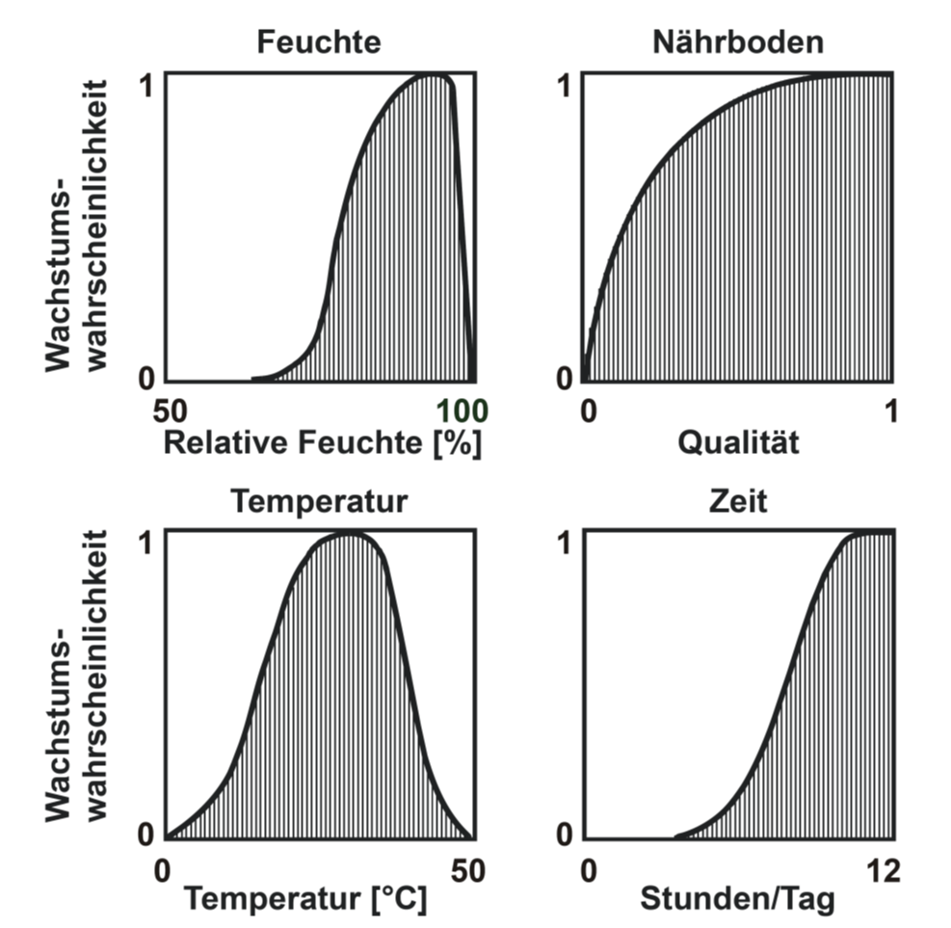
Quelle:
Sedlbauer / 2001

Slide 15
Schlechte Wachstumsbedingungen
Der Schimmel wächst
nicht
…wo es trocken ist!
Quelle:
Sedlbauer

Slide 16
Schimmel entdeckt, was tun?

Slide 17
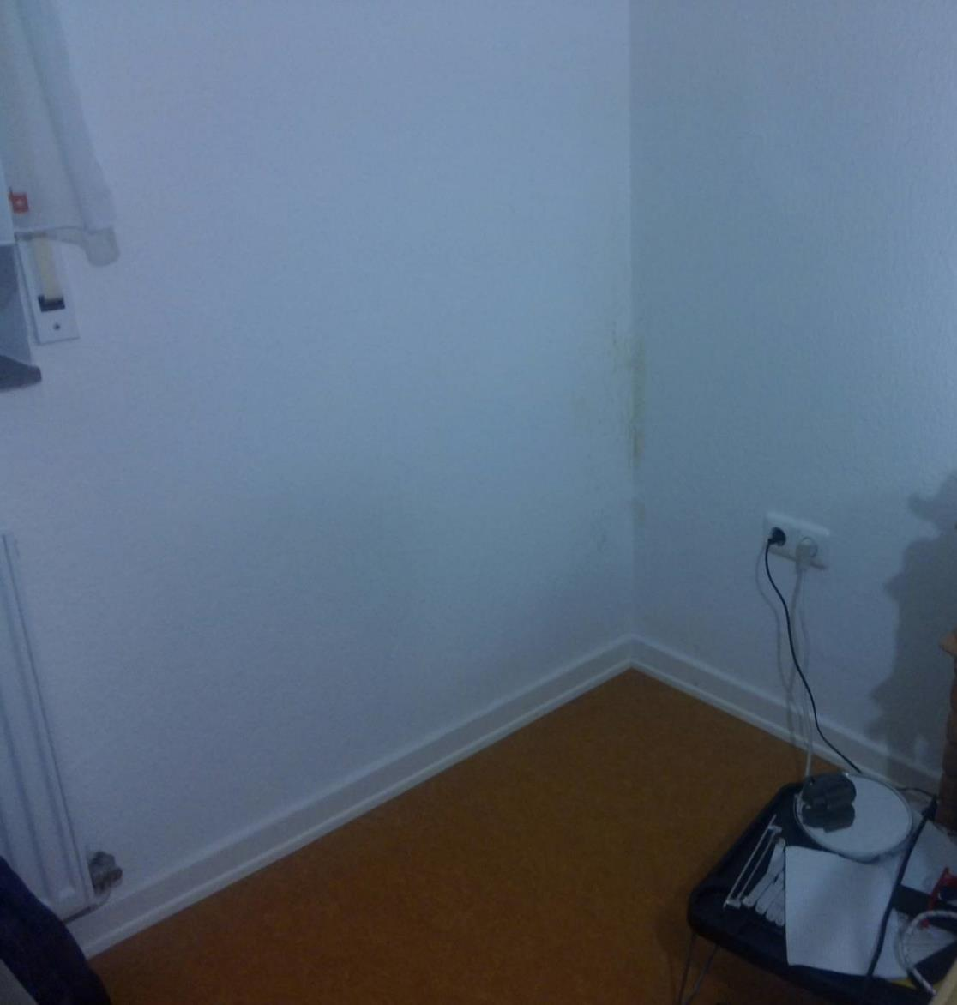
Ein typischer Fall
im Altbau
Schimmel?
(...von „Schimmer“)
...was tun?
Foto und Messungen: H. Obermeyer / Mainz 05.02.2013

Slide 18
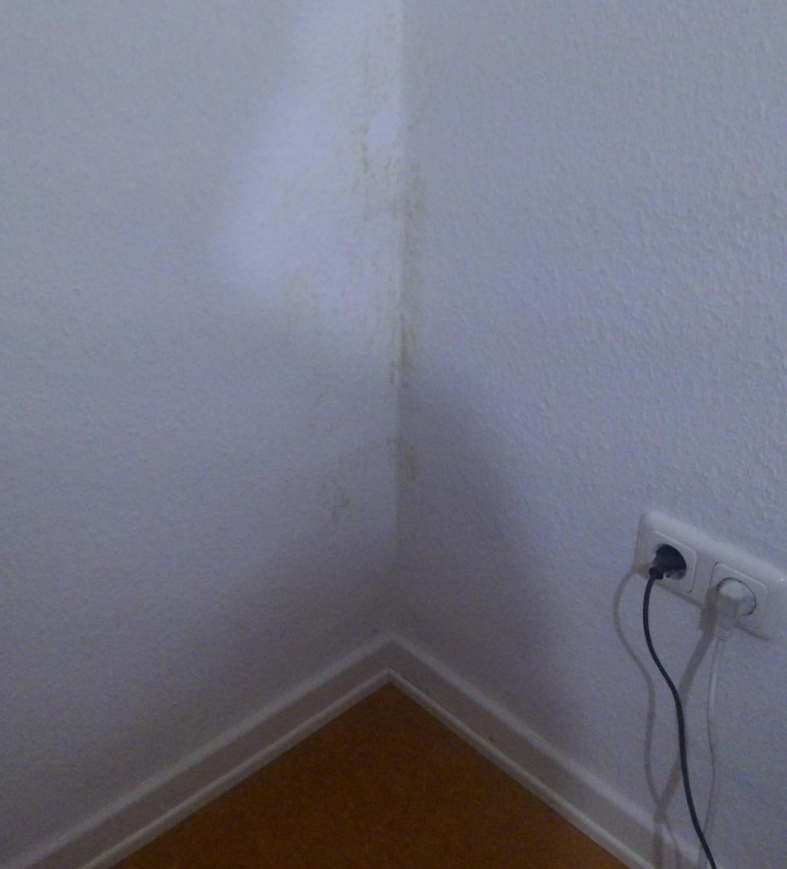
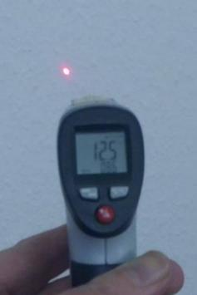
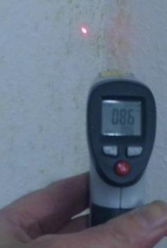
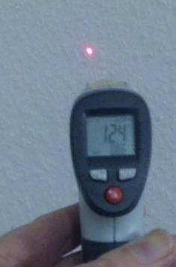
„Schimmer“ in der Außenwandecke
des Wohn- und Schlafraumes am 5.2.2013 entdeckt und sofort gemeldet.
Außentemperaturen: „Frostperiode“
Messungen
Raumtemperatur ~ 20°C
Rel. Raumluftfeuchte ~ 45%
Oberflächentemperaturen (vgl. links)
12,5 °C
12,4 °C
8,6 °C
Foto und Messungen: H. Obermeyer / Mainz 05.02.2013

Slide 19
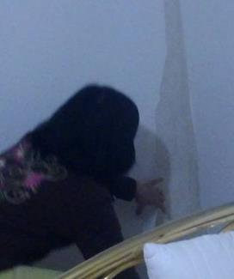
„Schimmer“ in der Außenwandecke
des Wohn- und Schlafraumes am 5.2.2013 entdeckt und sofort gemeldet.
Außentemperaturen: „Frostperiode“
Messungen
Raumtemperatur ~ 20°C
Rel. Raumluftfeuchte ~ 45%
Oberflächentemperaturen (vgl. links)
Aktionen
Sofort (am selben Abend) beseitigt,
Tapete runter.
Raumtrocknung durch
längere Kipplüftung mit
Heizkörper in Betrieb.
danach:
...neue Tapete
...Hygrometer gekauft und beobachtet
...Rel. Feuchte nach Wochen um 35%.
...alles wieder gut
12,5 °C
12,4 °C
8,6 °C
Foto und Messungen: H. Obermeyer / Mainz 05.02.2013

Slide 20
Schimmel
Was tun!
...melden (Mieter)
...dokumentieren!
...sofort sachgerecht
beseitigen
...Ursache finden
und beheben
...weiter beobachten
Erfolg feiern!
Foto und Messungen: H. Obermeyer / Mainz 05.02.2013

Slide 21
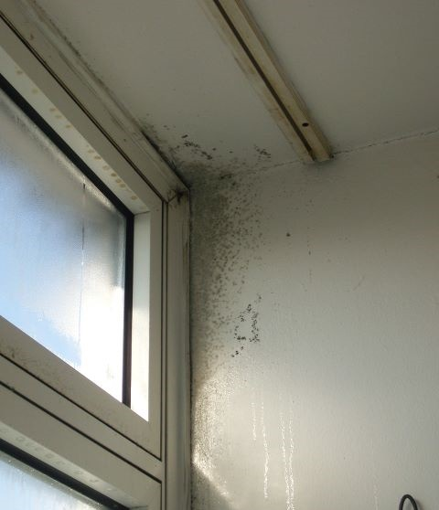
I r r w e g e . . .
2 x Mietminderung
Anwalt eingeschaltet
etc. etc. etc.
???
http://www.schimmelpilz.de/newforum/index.htm
Bildquelle:

Slide 22
Wer seine Räume nicht trocken hält
und lieber streitet,
kann viel Geld verlieren
und den Schimmel behalten!
I r r w e g e . . .
2 x Mietminderung
Anwalt eingeschaltet
etc. etc. etc.
???
http://www.schimmelpilz.de/newforum/index.htm
Bildquelle:

Slide 23
Schuld am Schaden?

Slide 24
Sechs typische Fälle, bei denen normalerweise ein
Verschulden der Bewohner vorliegt.
Drei typische Fälle, bei denen normalerweise
bauliche Mängel vorliegen
Quellen: Dr. Jürgen Blaich
Bauschäden
EMPA

Slide 25
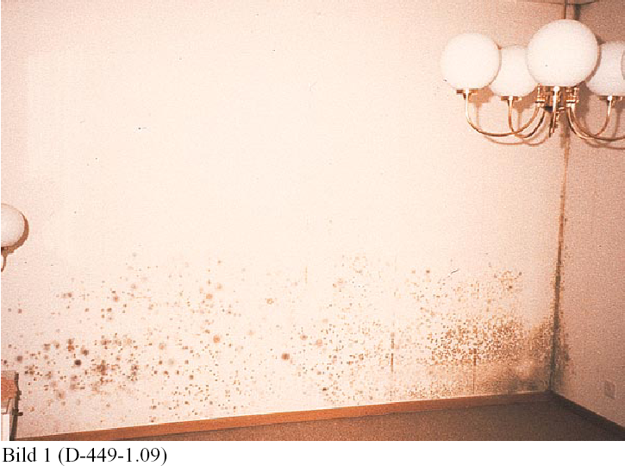
Schadentyp Nr.1 Möbel an Außenwänden
... normalerweise Verschulden der Bewohner

Slide 26
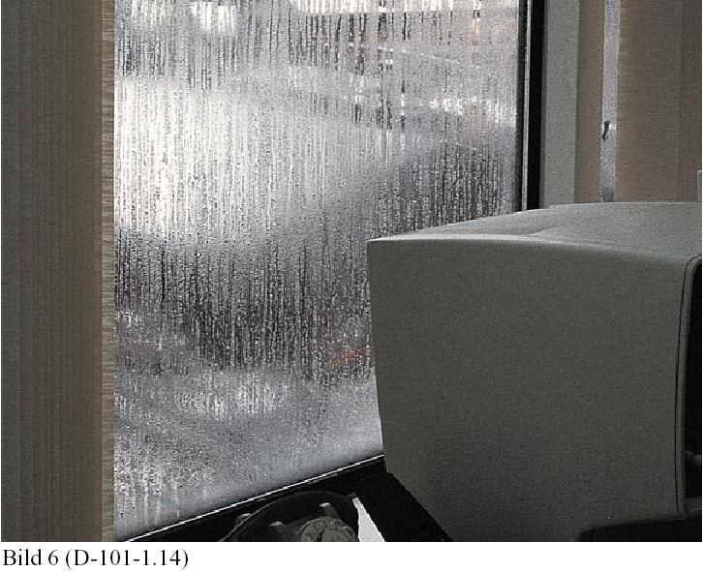
Schadentyp Nr.2 Kondenswasser auf Fenstern
... normalerweise Verschulden der Bewohner

Slide 27
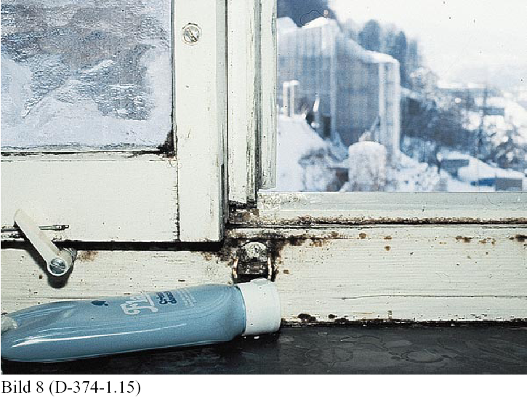
Schadentyp Nr.3 Schimmelpilze in Fensterfälzen
... normalerweise Verschulden der Bewohner

Slide 28
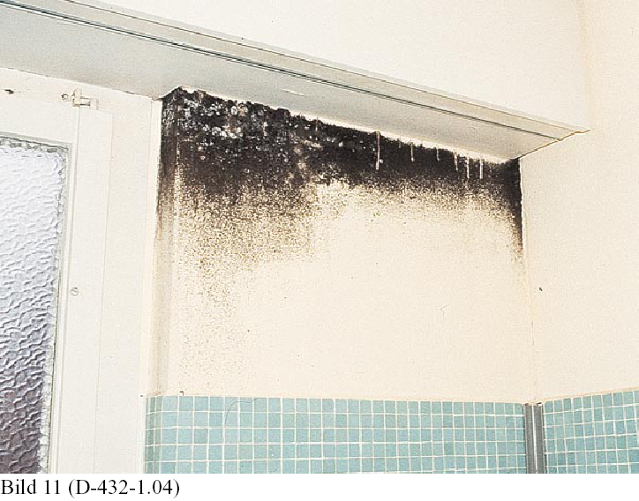
Schadentyp Nr.4 Das Badezimmer
... normalerweise Verschulden der Bewohner

Slide 29
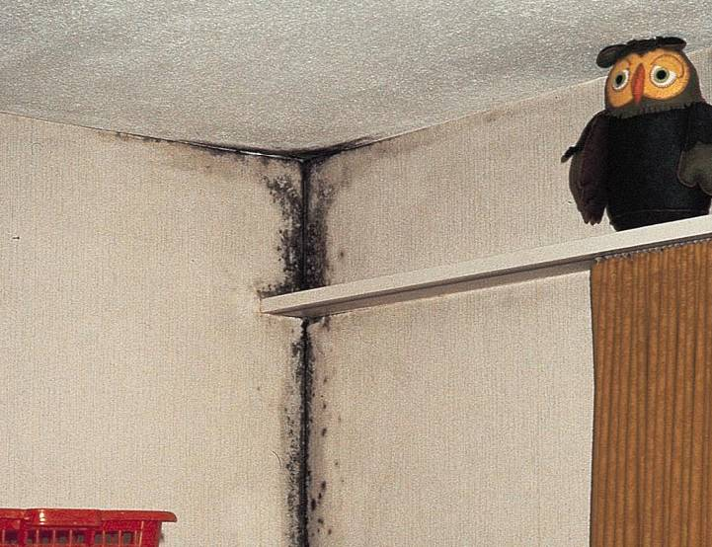
Schadentyp Nr.5 Die Gebäudeecke
... normalerweise Verschulden der Bewohner

Slide 30
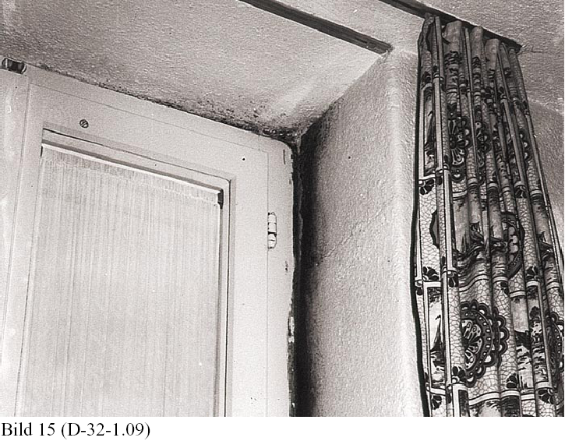
Schadentyp Nr.6 Die Fensterleibung
... normalerweise Verschulden der Bewohner

Slide 31
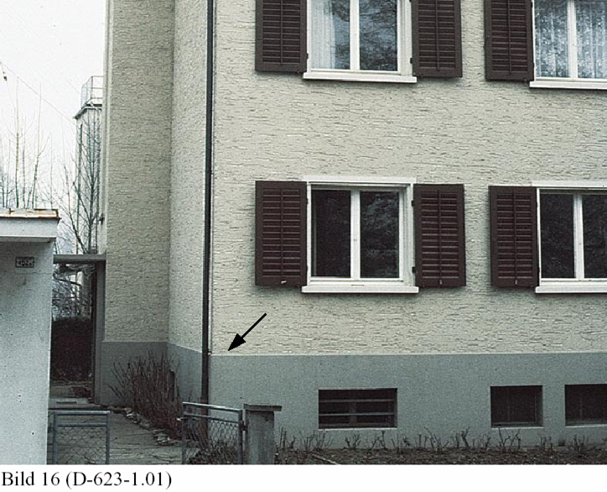
Schadentyp Nr.7 Die Hochparterre-Wohnung
... normalerweise bauliche Mängel

Slide 32
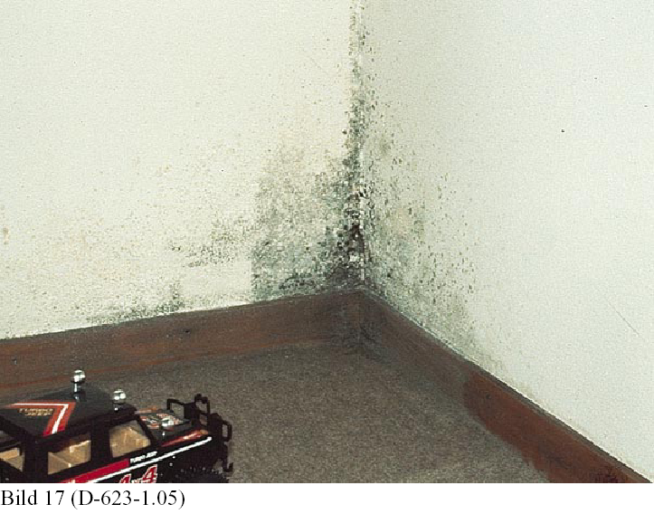
Schadentyp Nr.7 Die Hochparterre- Wohnung
... normalerweise bauliche Mängel

Slide 33
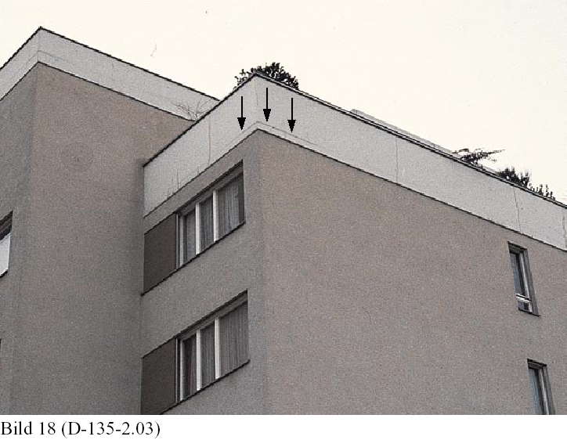
Schadentyp Nr.8 Die oberste Wohnung
... normalerweise bauliche Mängel

Slide 34
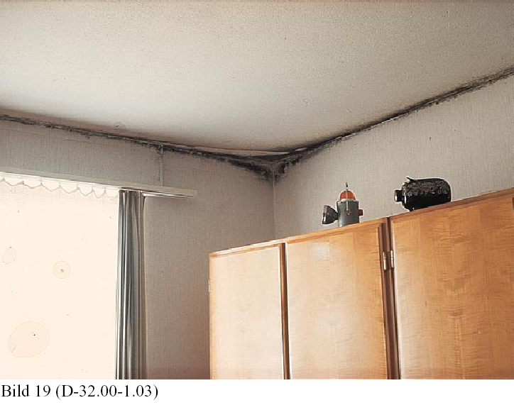
Schadentyp Nr.8 Die oberste Wohnung
... normalerweise bauliche Mängel

Slide 35
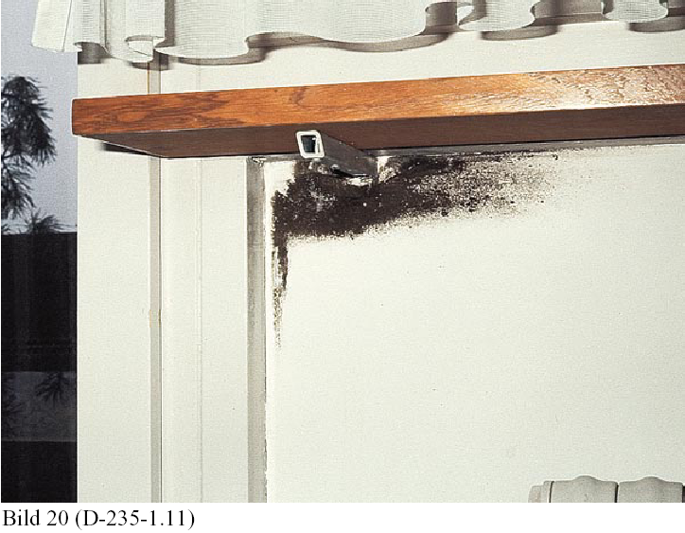
Schadentyp Nr.9 Lokale Wärmebrücken
... normalerweise bauliche Mängel

Slide 36
Schuld
Hygrometer
Stoßlüften
Schimmel
Fogging
Vermieter
Kipplüftung
Gutachten
Nutzerverhalten
Heizkosten
Feuchte Keller
Salze
neue Fenster
Bauschäden
Mieter
Baumangel
Wärmebrücken
Urteile §§§
Gesundheit
Wäsche trocknen
DIN 1946-6
Sanitärfugen
Lüftungsanlagen
Neubau
Wasserschaden

Slide 37
Schimmel an einer Außenwandecke - Wärmebrücke
Aus der Art des Schimmel-bewuchses ist nicht die
Ursache zu erkennen,
ob zu geringe
Wärmedämmung
oder
mangelhaftes
Heizen und Lüften.
Quelle: Helmut Künzel wksb 55/2006

Slide 38
Kritische Raumluftfeuchte
...wie hoch?

Slide 39
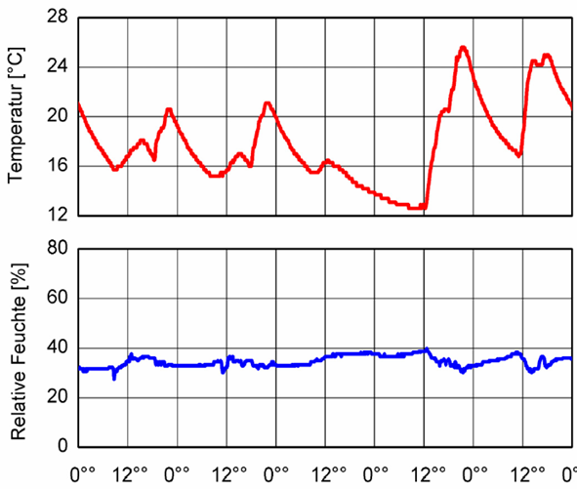
Beispiel: Ofenheizung im älteren EFH „Raumluftfeuchte um 35%!“
Feuchtepuffernde
Materialien:
Einzelofenheizung
im älteren EFH
Temperatur- und
Feuchteverlauf
Feb. 2005
gemessen alle 10 min
über fünf Tage
Quelle: wksb 57/2006

Slide 40
Beispiel einer guten Zusammenarbeit von Vermieter und Mieter
Messungen der Raumluftfeuchte - Mieter

Slide 41
© H. Obermeyer

Slide 42
Sehr riskante Empfehlungen …zum „richtigen Heizen und Lüften“
Dreimal täglich Stoßlüften
Fenster nicht kippen
Luftfeuchte 40 % bis 60 % ist normal
...

Slide 43
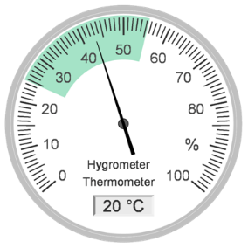
Typische relative Raumluftfeuchten mit
geringem Schimmelpilzrisiko
bei Raumlufttemperaturen um 20°C
Außentemperatur
Altbau
Neubau
Passivhaus*
unter... 10°C
45 %
50 %
55 %
“ 5°C
40 %
45 %
50 %
“ 0°C
35 %
40 %
45 %
“ -5°C
30 %
35 %
40 %
“ -10°C
25 %
30 %
35 %
© Hermann Obermeyer / Mainz 2011 * Empfehlung Passivhaus Institut / Dr. W. Feist / Feuchtemessung in einem Passivhaus / Darmstadt 12-2004
Die Werte sind abgeleitet aus Normen, eigenen Berechnungen und Erfahrungsberichten. Sie sollen einfach zu merken sein, aber doch genau genug für den Alltag. Dazu wurden sie bewusst in ein harmonisches Raster gestellt.

Slide 44
Maximale relative Raumluftfeuchten zur
Begrenzung des Schimmelpilzrisikos
abhängig von Oberflächentemperaturen (kälteste Stellen)
und Raumlufttemperaturen
Raumluft
Oberfläche
14°C
16°C
18°C
20°C
22°C
24°C
14°C
80%
70%
62%
55%
48%
43%
12°C
70%
62%
54%
48%
42%
38%
10°C
61%
54%
48%
42%
37%
33%
8°C
54%
47%
42%
37%
33%
29%
6°C
47%
41%
36%
32%
28%
25%
4°C
41%
36%
32%
28%
25%
22%
© Hermann Obermeyer / Mainz 2011 Maximale relative Raumluftfeuchten zur Begrenzung der Oberflächenfeuchte auf 80 % (vgl. DIN 4108).
Räume mit höheren Raumlufttemperaturen erfordern gleichzeitig deutlich niedrigere relative Raumluftfeuchten.
Heizen erhöht das Schimmelpilzrisiko, wenn dieses nicht beachtet wird.

Slide 45
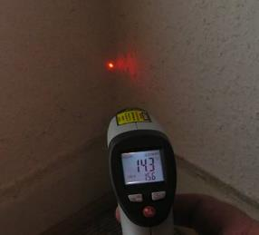
Minimale Innenoberflächentemperaturen zur
Begrenzung des Schimmelpilzrisikos
abhängig von Raumlufttemperaturen und relativen Raumluftfeuchten [5]
Foto
H. Obermeyer
Raumluft
16 °C
20 °C
24 °C
55 %
10,3 °C
14,1 °C
17,9 °C
45 %
7,3 °C
11,0 °C
14,7 °C
35 %
3,7 °C
7,3 °C
10,9 °C
25 %
-0,9 °C
2,5 °C
5,9 °C
© Hermann Obermeyer / Mainz 2011 Die minimalen Oberflächentemperaturen sind berechnet für eine Oberflächenfeuchte von 80% (vgl. DIN 4108).
Erhöhter Wärmeschutz verringert das Schimmelpilzrisiko. Er ist aber keine Garantie gegen Schimmel. Durch hohe
Raumlufttemperaturen und Raumluftfeuchten, Möbel vor Außenwänden, (usw.) besteht weiterhin ein Schimmelpilzrisiko.

Slide 46
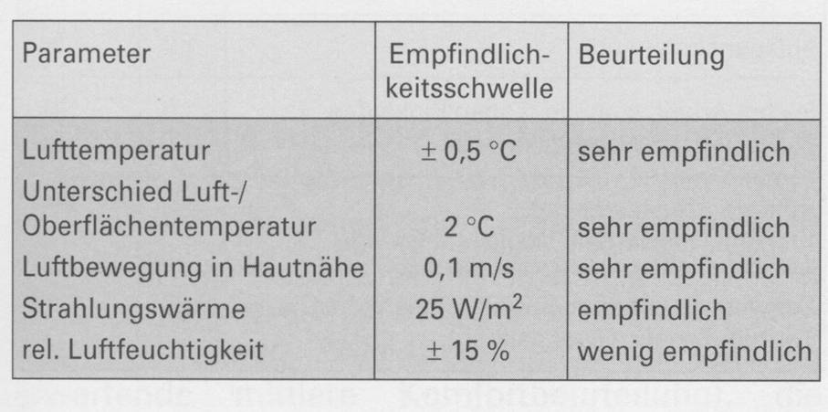
Empfindlichkeitsschwellen des Menschen
Quelle: Bau und Energie; Bd.2 Teubner Stuttgart 1998
Das ist viel zu ungenau!

Slide 47
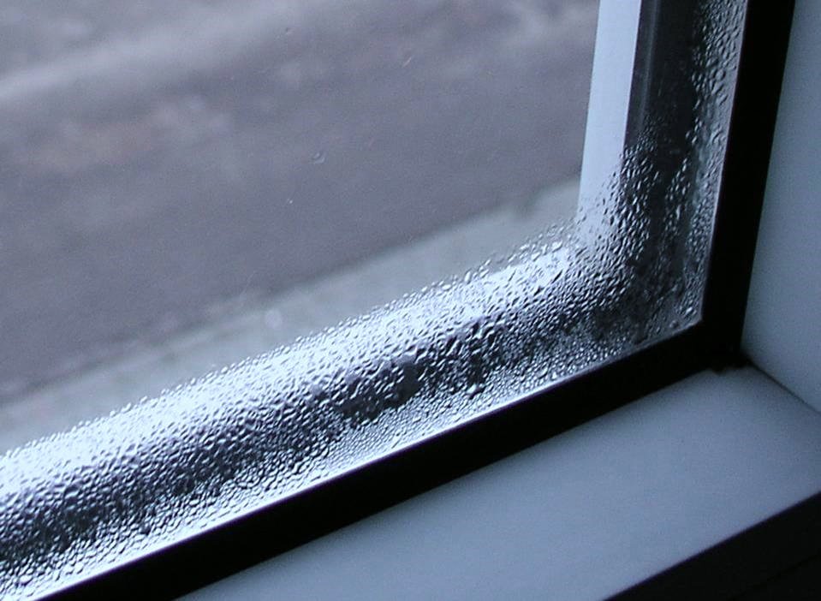

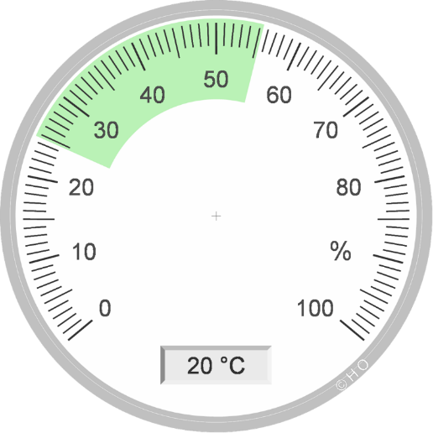
Ein genaues Hygrometer gehört in jede Wohnung!
Relative Raumluftfeuchten mit
geringem Schimmelpilzrisiko:
► ...in der Heizperiode unter 50%
► ...im Winter um 40%
► ...bei starkem Frost um 30%
Beachte: Wärmere Räume
müssen relativ noch trockener sein.
Hygrometer
Thermometer
© H. Obermeyer

Slide 48
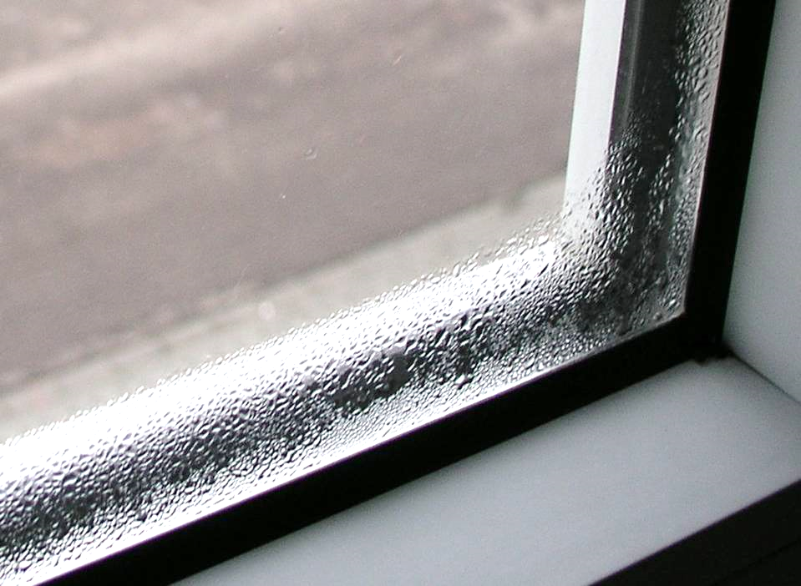
Von innen beschlagene Fenster sind
immer ein untrügliches Zeichen
für zu feuchte Raumluft.
© H. Obermeyer

Slide 49
Räume trocknen
Fensterlüftung
Badezimmer

Slide 50
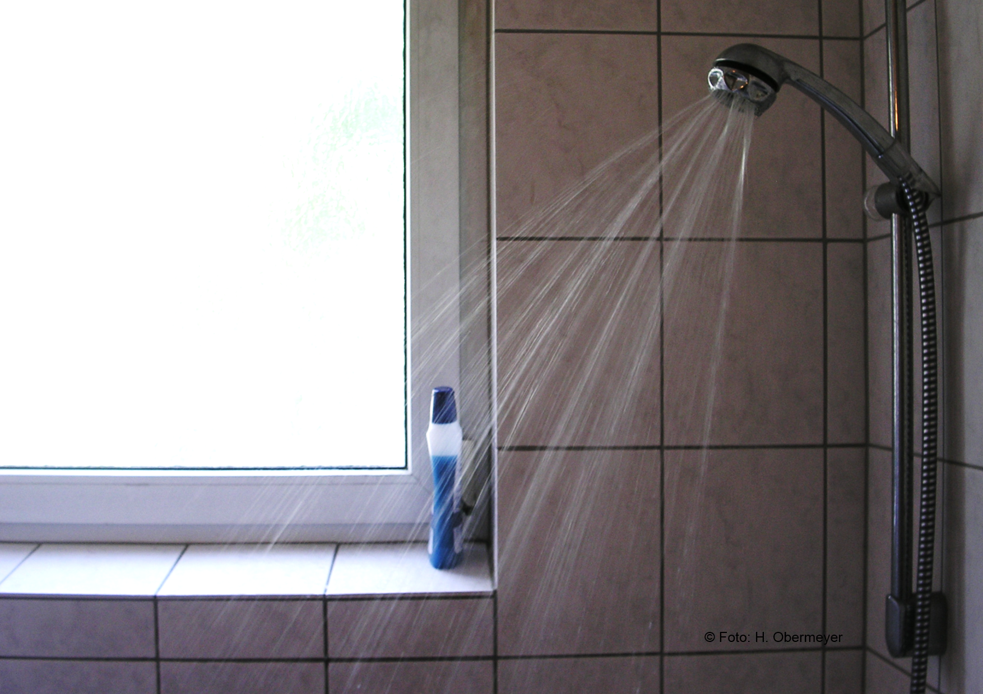
duschen

Slide 51
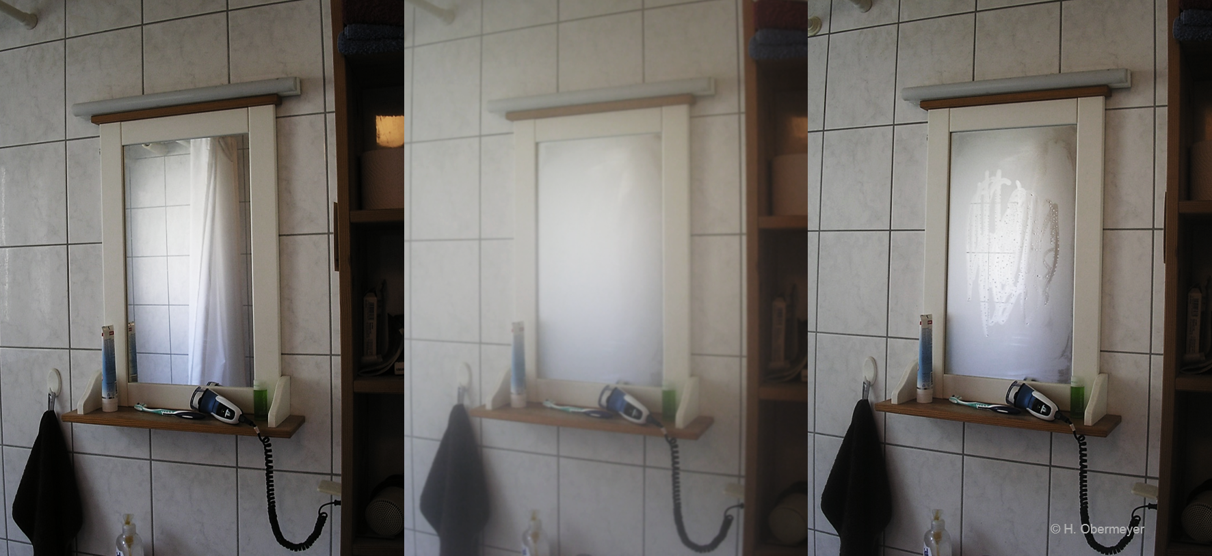
…alle Oberflächen werden feucht
vorher während nachher
Luft trocken Luft feucht Luft trocken
Spiegel klar Spiegel beschlagen Spiegel nass

Slide 52
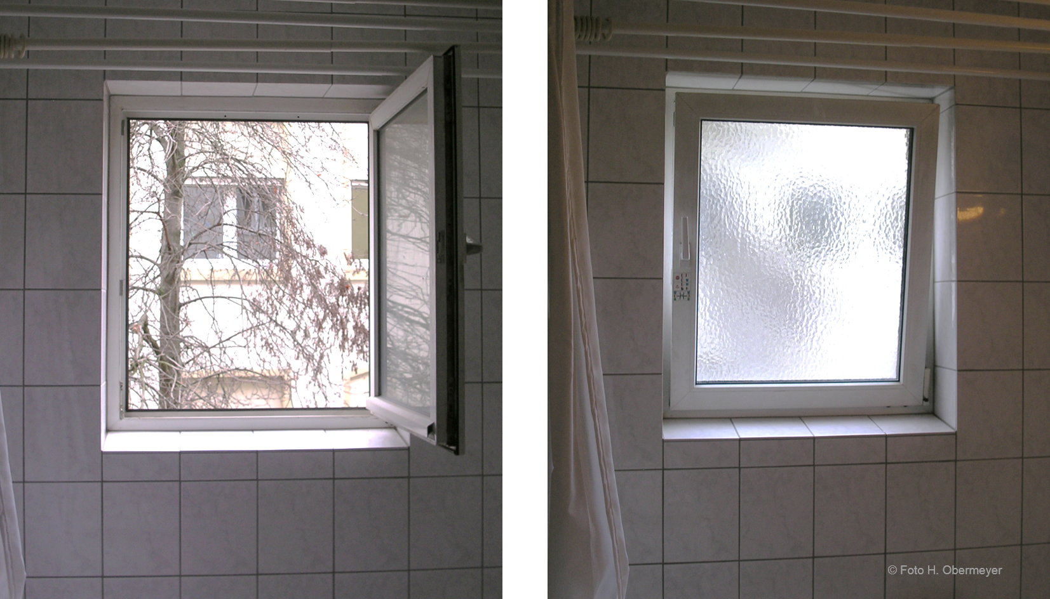
Dunst sofort raus… und weiter trocknen!

Slide 53
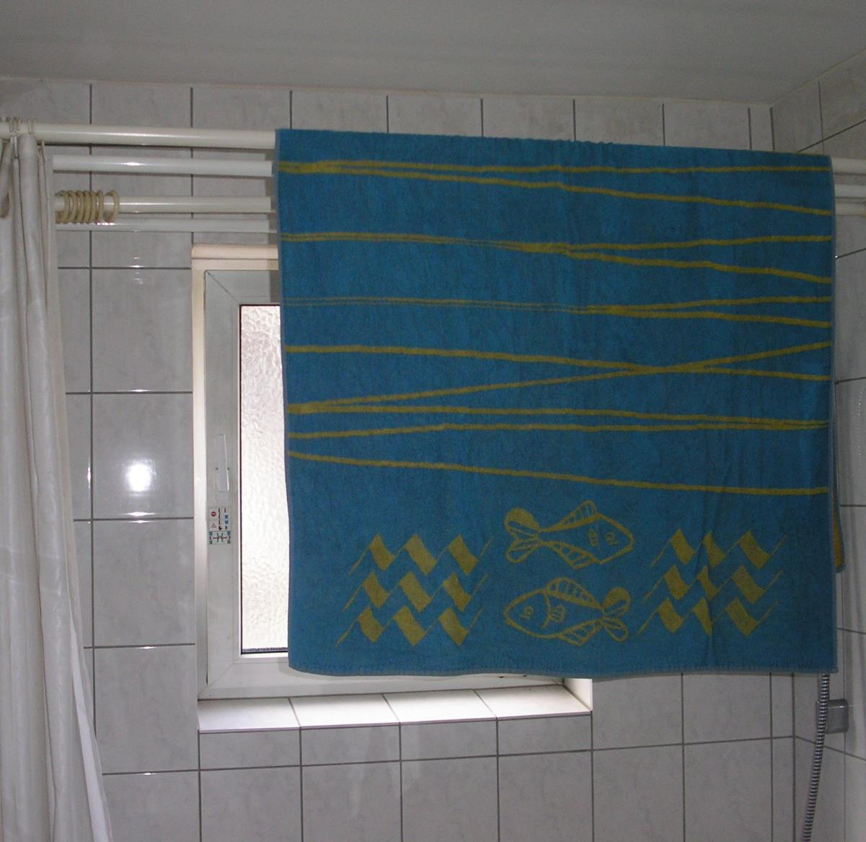
…bis
das Handtuch wieder
trocken ist.
© Foto H. Obermeyer

Slide 54
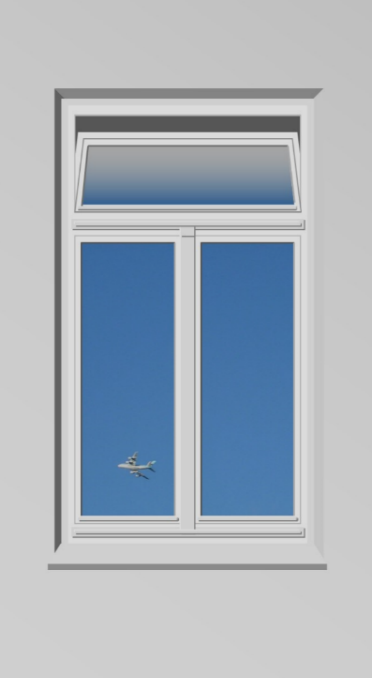
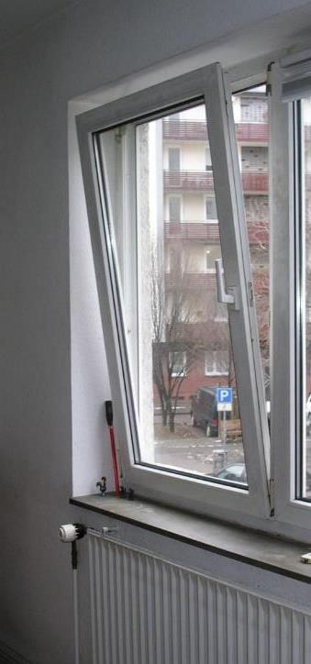
Ideal zum Trocknen
und Lüften von Räumen
sind Oberlichter
oder
nicht zu große
Kippfenster, mit einem
warmen Heizkörper
unter dem Fenster.
© Grafik: H. Obermeyer
© Foto: H. Obermeyer

Slide 55
Wasserquellen verringern
Wäsche trocknen

Slide 56
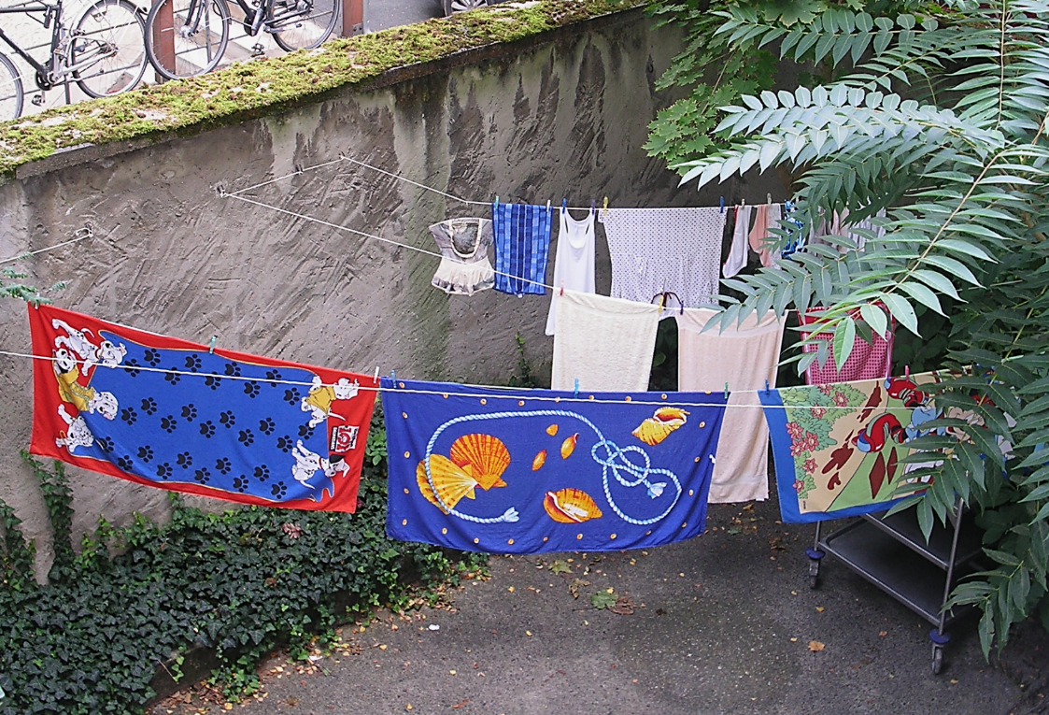
…Wäsche trocknen
© Foto H. Obermeyer

Slide 57
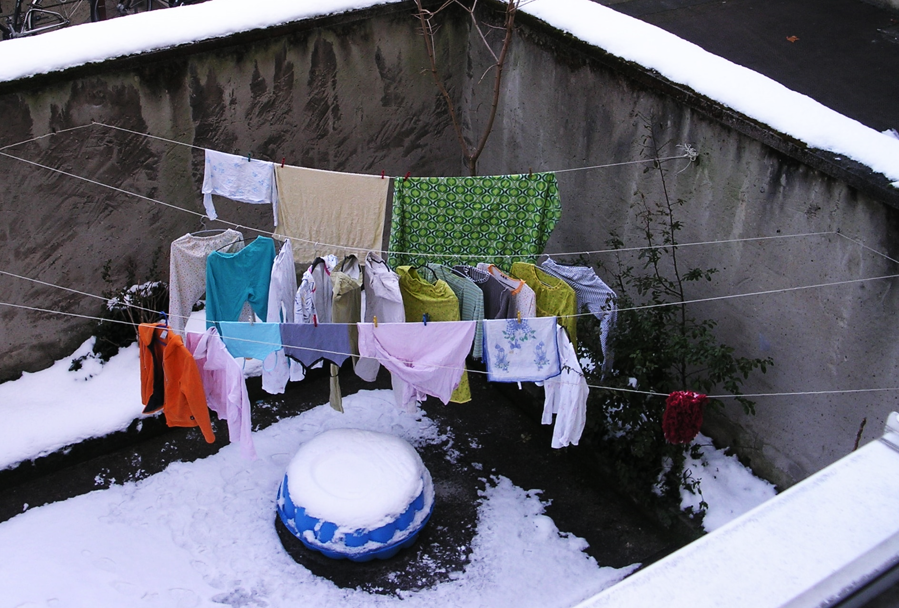
…Wäsche trocknen
© Foto H. Obermeyer

Slide 58
Kipplüftung
Fehleinschätzungen

Slide 59
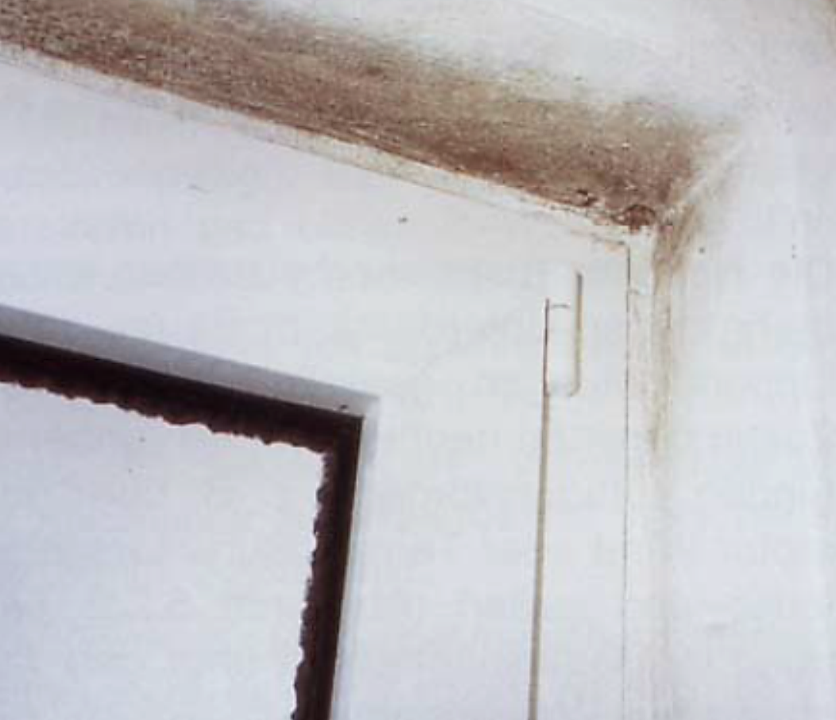
Schimmel in der Fensterlaibung
durch gekippte Fenster?

Slide 60
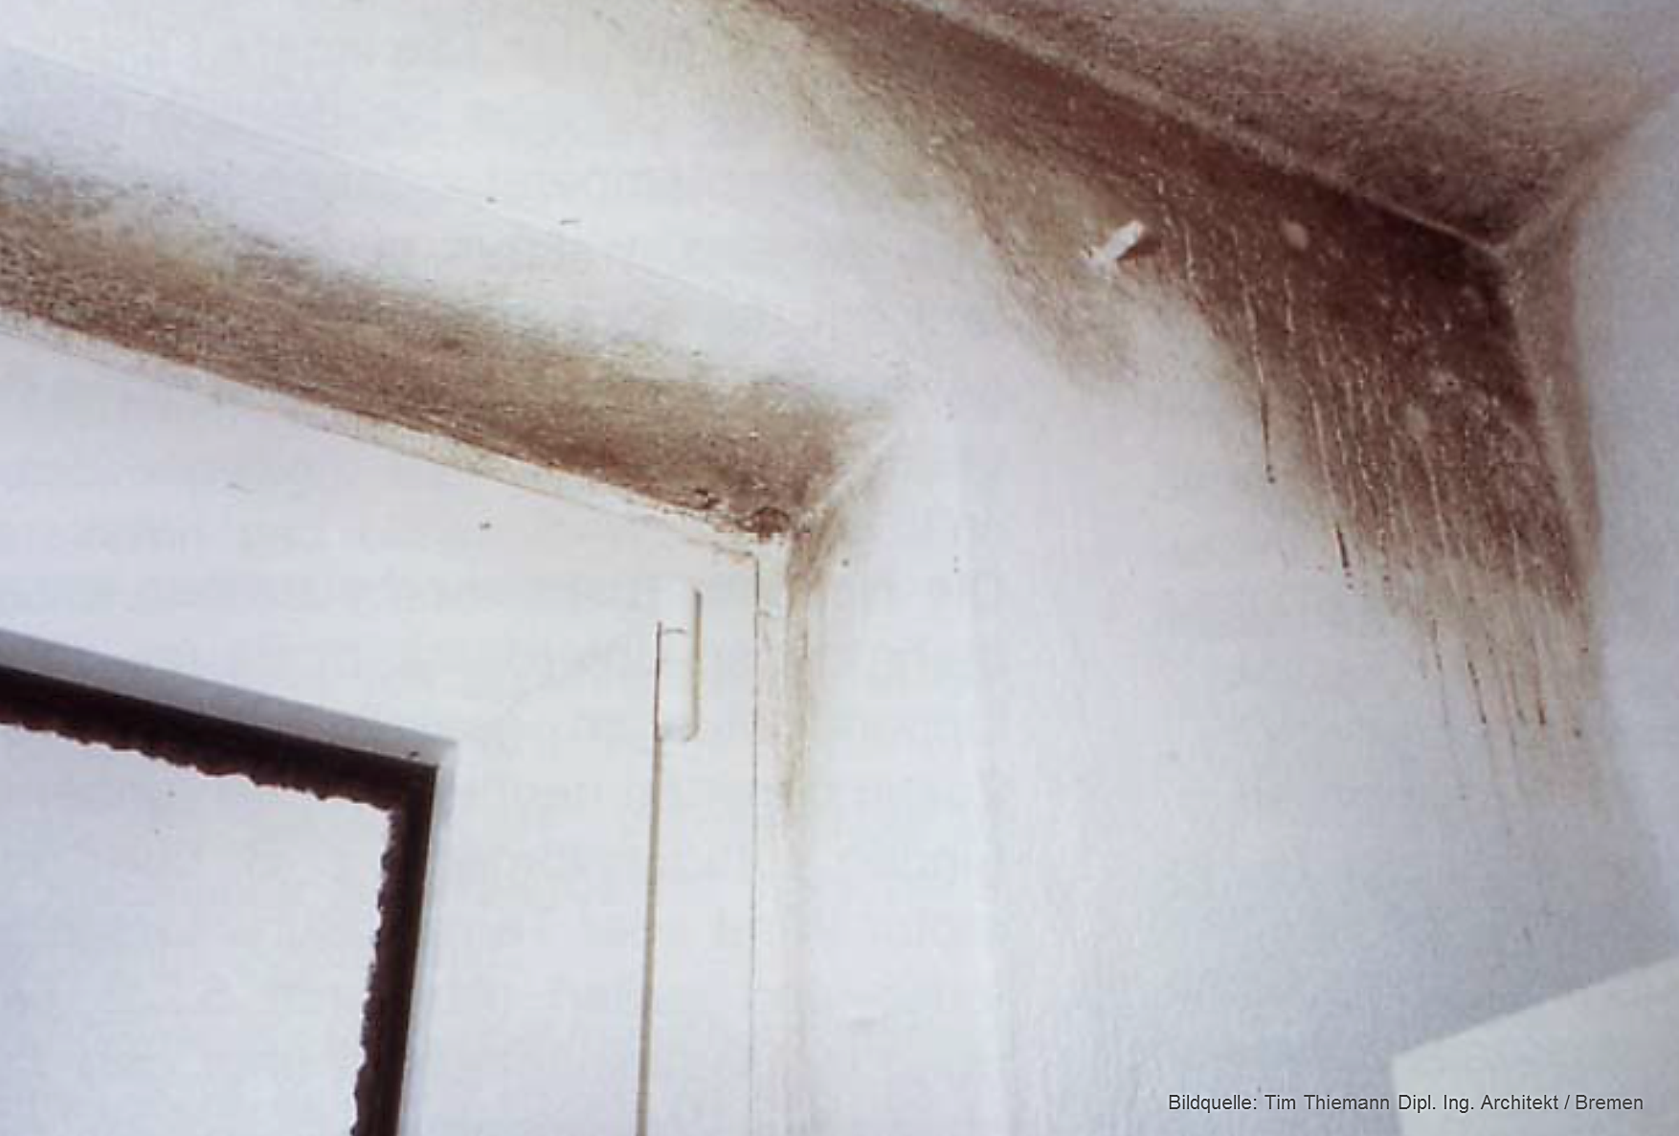
Schimmel in der Fensterlaibung
durch gekippte Fenster?
Nein!
Zu hohe
Raumluftfeuchte.

Slide 61
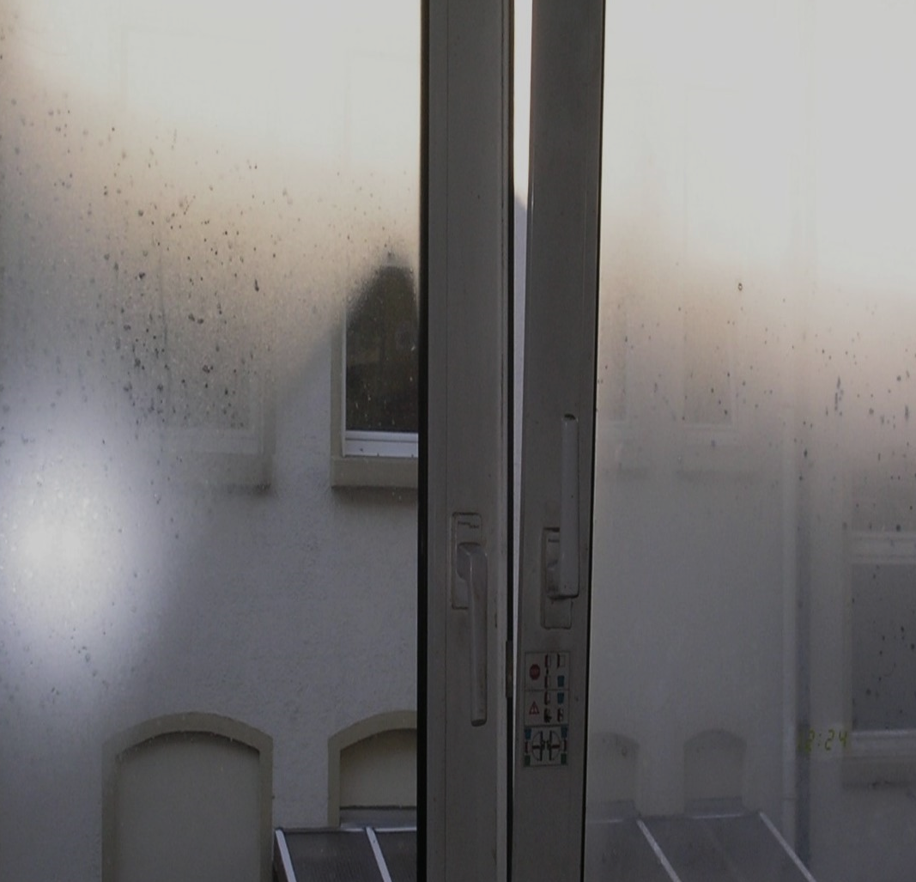
Trocknung von innen beschlagener Glasscheiben durch einströmende Kaltluft.
Etwa zwei Minuten nach der Kippstellung
des Fensterflügels.
Außentemperatur - 5°C
Kaltluft trocknet!
© Foto H. Obermeyer / Mainz 03.02.2012

Slide 62
Der erste Winter
nach der Fehlentscheidung
Eigentümerbeschluss:
„Fenster im Treppenhaus nicht mehr kippen!“
Man war nur der allseits propagierten Empfehlung gefolgt
„Fenster nicht kippen“
und reingefallen.
(Geschätzter Schaden 5.000 €)
© Fotos H. Obermeyer

Slide 63
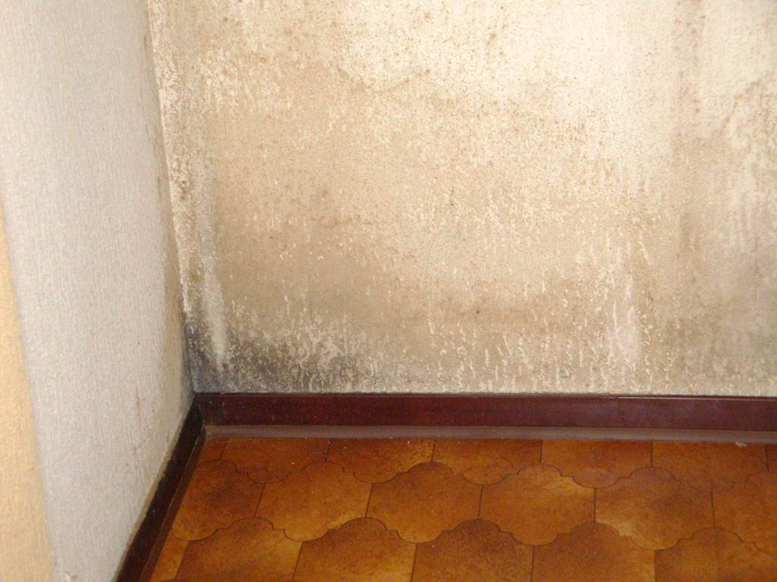
Fazit
Da, wo der Schimmel wächst,
ist es zu lange, zu feucht!
Foto: Werner Ehl

